Slide 1

Apresentação dos Resultados Obtidos
Reuso Estratégico de Linhas de
Produtos de Software
Rodrigo Cardoso (rcaa2)

Slide 2
Sistema desenvolvido
Situação Inicial

Slide 3
Projeto Escolhido
Sistema para gerenciamento de pesquisas e grupo científico.
Cadastrar membro
Editar publicação
Remover linha de pesquisa
...
Desenvolvido integralmente para a disciplina de Reuso Estratégico com Linhas de Produtos de Software

Slide 4
Situação inicial
Existência de um produto
Todas as features eram obrigatórias
Situação final
Existência de uma linha de produtos
Features essenciais são obrigatórias, as demais são opcionais ou alternativas

Slide 5
Sistema funcionando

Slide 6
Feature Model

Slide 7
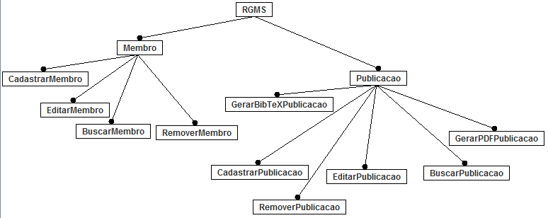
Modelo inicial

Slide 8
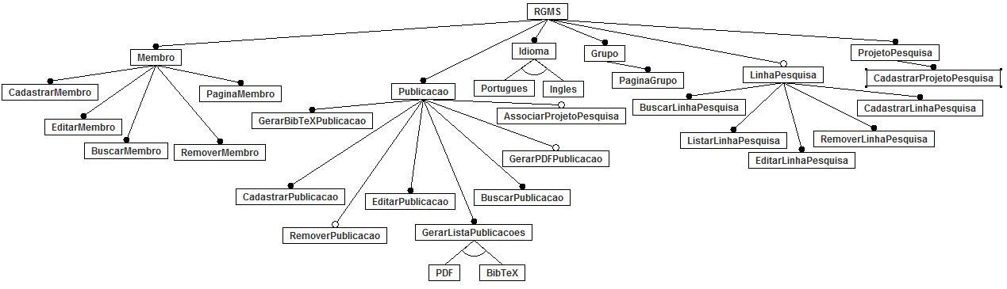
Modelo final

Slide 9
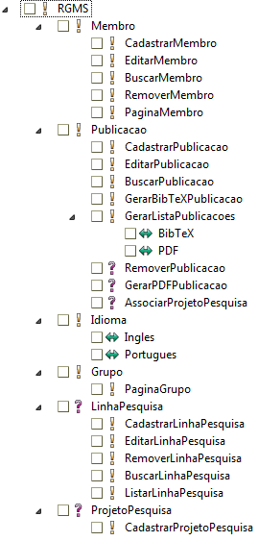
Modelo final

Slide 10
Configuration Knowledge

Slide 11
Configuration Knowledge (1)
Feature | Arquivos
Linha de Pesquisa | BuscarLinhaPesquisaServlet.java CadastrarLinhaPesquisaServlet.java ControleLinhaPesquisa.java EditarLinhaPesquisaServlet.java LinhaPesquisa.java LinhaPesquisaAspect.aj LinhaPesquisaDAO.java RemoverLinhaPesquisaServlet.java cadastrar_linhapesquisa.jsp buscar_linhapesquisa.jsp editar_linhapesquisa.jsp linha_detalhada.jsp linhas_pesquisa.jsp

Slide 12
Configuration Knowledge (2)
Feature | Arquivos
Gerar PDF de publicação | AspectPDF.aj
Associar projeto de pesquisa | AssociarProjetoAux.aj
Associar projeto de pesquisa || Projeto de pesquisa | ControleProjetoPesquisa.java ProjetoPesquisa.java ProjetoPesquisaAspect.aj ProjetoPesquisaDAO.java ProjetoPesquisaServlet.java
Projeto de pesquisa | cadastrar_projetopesquisa.jsp
Idioma = Português | Flag ‘lang_pt’ ativada Messages_pt_BR.properties
Idioma = Inglês | Flag ‘lang_pt’ desativada Messages_en_US.properties

Slide 13
Configuration Knowledge (3)
Feature | Arquivos
Remover publicação | AspectPublicacao.aj
Gerar lista de publicações = PDF | Flag ‘lista_pdf’ ativada
Gerar lista de publicações = BibTeX | Flag ‘lista_pdf’ desativada

Slide 14
Casos de uso

Slide 15
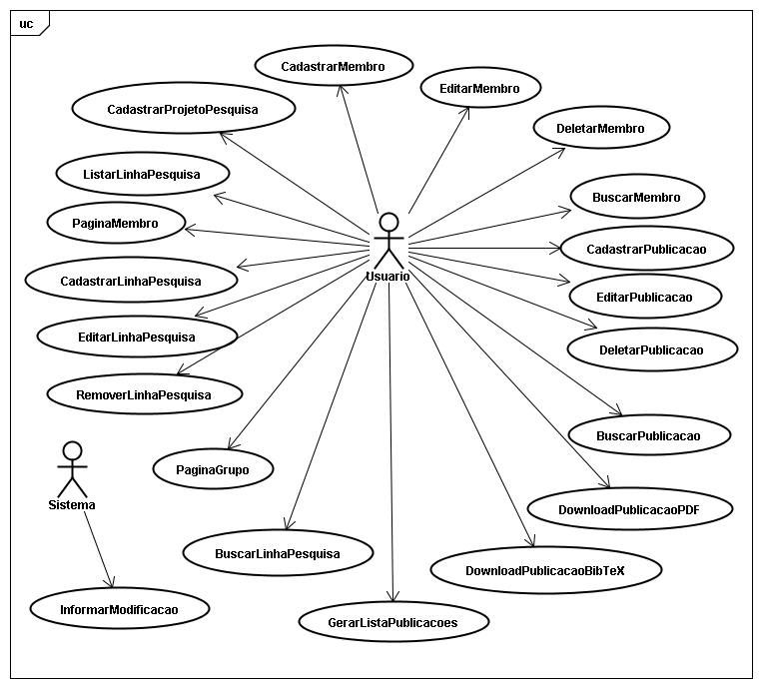

Slide 16
Implementação

Slide 17
Tecnologias
Java
Servlets
Java Server Pages
JDBC
Biblioteca fileupload 1.2
Biblioteca iText 1.0.2
Banco de dados
MySql
Container
Tomcat 6.0

Slide 18
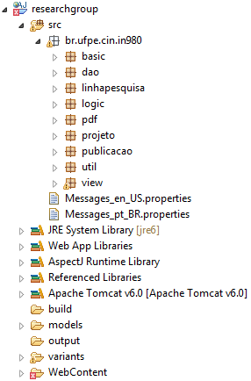
Visão geral do projeto

Slide 19
Linha de Produto de Software
Apresentação das técnicas utilizadas

Slide 20
Idioma padrão da aplicação

Slide 21
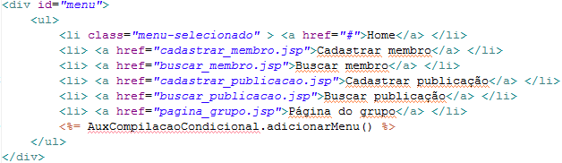
Idioma padrão da aplicação (Situação Inicial) (1)

Slide 22
Idioma padrão da aplicação
Análise (1)
Textos e mensagens da aplicação definidos dentro do jsp.
Em caso de alguma mudança, identificação do local correto era custoso
Técnica aplicada:
Criação de um arquivo de propriedades
Contendo todos os textos da aplicação

Slide 23
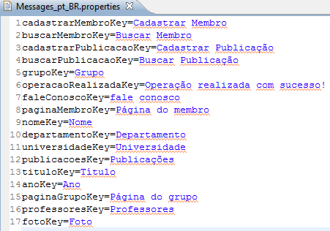
Idioma padrão da aplicação
Implementação da Solução (1)

Slide 24
Idioma padrão da aplicação
Análise (2)
Uma nova variação foi proposta: a aplicação também teria que ser em inglês.
Como a aplicação já foi refatorada com arquivo de propriedades, fica tudo mais simples
Técnica aplicada:
Criação de outro arquivo de propriedades
Possui as mesmas propriedades, mas com valores escritos em inglês.
Compilação condicional para seleção do idioma desejado

Slide 25
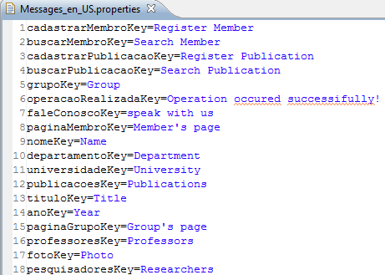
Idioma padrão da aplicação
Implementação da Solução (2)

Slide 26
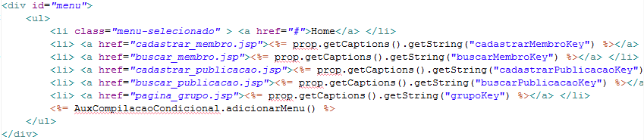
Idioma padrão da aplicação
Implementação da Solução (3)

Slide 27
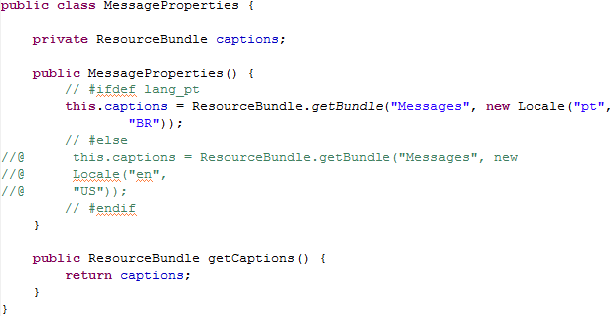
Idioma padrão da aplicação
Implementação da Solução (4)

Slide 28
Linha de pesquisa

Slide 29
Linha de pesquisa
Análise (1)
Modularização do código da feature opcional
Como?
Técnica aplicada:
Criação de um aspecto
Uso de compilação condicional

Slide 30
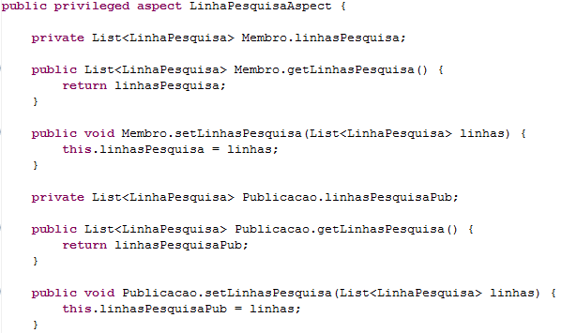
Linha de pesquisa
Implementação da Solução (1)

Slide 31
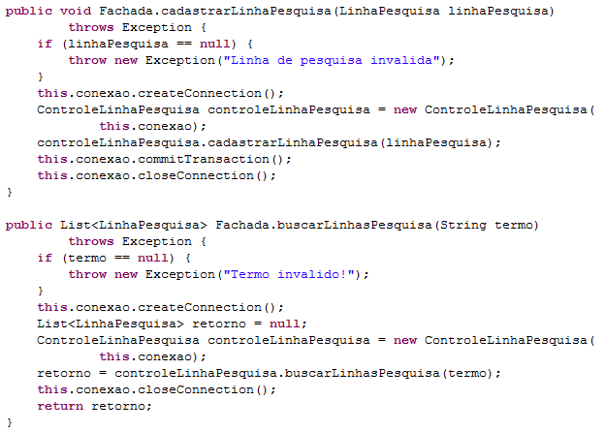
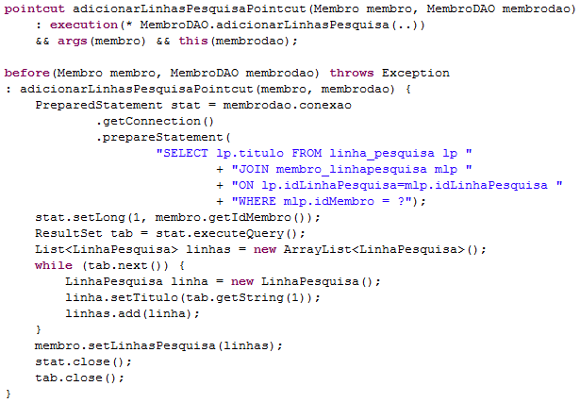
Linha de pesquisa
Implementação da Solução (2)

Slide 32
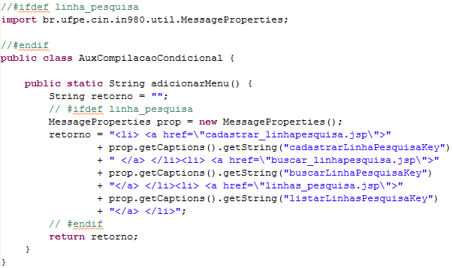
Linha de pesquisa
Implementação da Solução (3)

Slide 33
Observações
Análise (2)
A mesma técnica (aspectos) foi utilizada para implementar outras features opcionais:
Gerar PDF da publicação
Associar projeto de pesquisa
Remover publicação
Compilação condicional foi usada para implementar features alternativas:
Gerar lista de publicações: PDF e BibTeX

Slide 34
Features extraídas

Slide 35
Remover publicação
Análise
Features que eram obrigatórias tornam-se opcionais
Necessária a extração
Uso da ferramenta FLIP
Técnica aplicada:
Aspectos

Slide 36
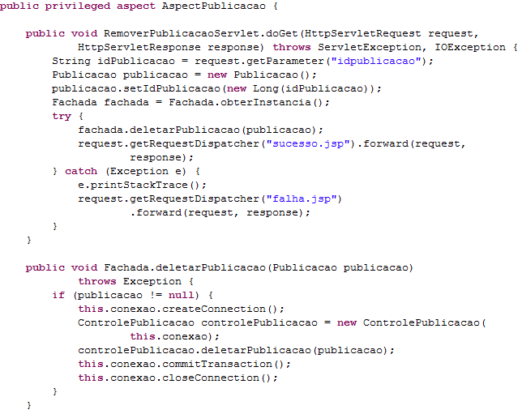
Remover publicação
Implementação da Solução (1)

Slide 37
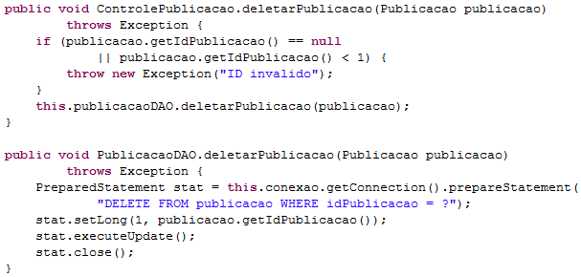
Remover publicação
Implementação da Solução (2)

Slide 38
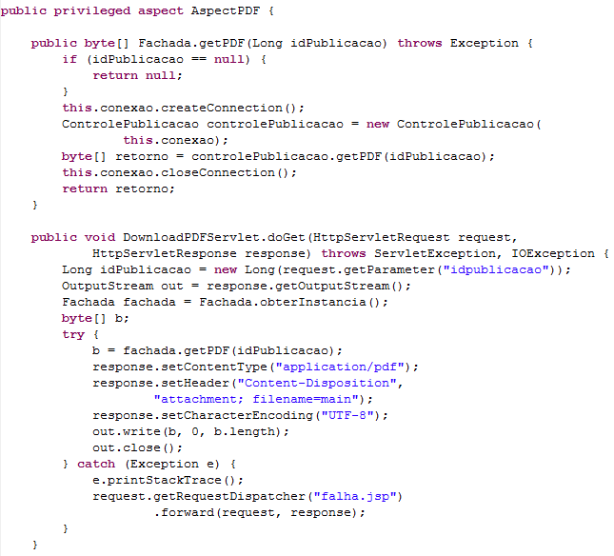
Gerar PDF da publicação
Implementação da Solução (1)

Slide 39
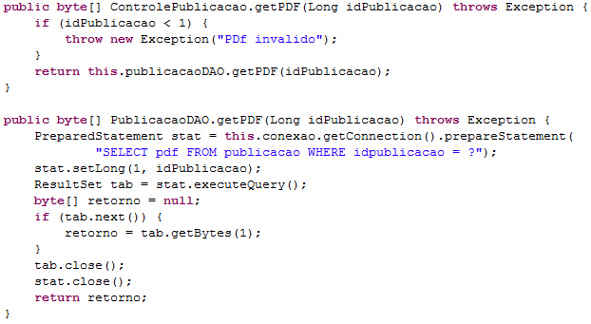
Gerar PDF da publicação
Implementação da Solução (2)

Slide 40
Geração de build

Slide 41

Solução Encontrada

Slide 42
Análise Crítica

Slide 43
Observações importantes (1)
Muito tempo investido na implementação da aplicação
Difícil lidar com o Hephaestus
Não há documentação sobre padrão dos documentos de entrada
Difícil encontrar os erros
A legibilidade do código diminuiu significativamente, principalmente para iniciantes

Slide 44
Observações importantes (2)
AspectJ e Compilação Condicional com o Antenna têm limitações importantes para desenvolvimento web
Como resultado, poucas coisas precisam ser alteradas para adaptar o produto de acordo com a demanda

Slide 45
Apresentação dos Resultados Obtidos
Reuso Estratégico de Linhas de
Produtos de Software

